Slide 1
모바일 프로그래밍
2일차 : 뷰(View) 와 레이아웃 (Linear, Grid, Frame, Relative)
만든이 : 김선민 / 출처 일부 : 이찬수교수님 안드로이드 프로그래밍 교안

Slide 2
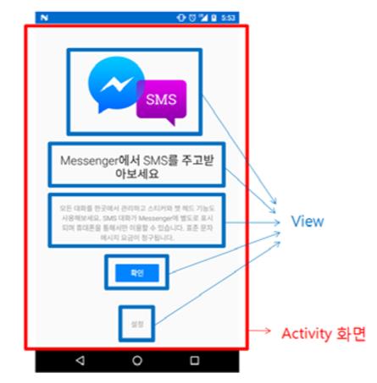
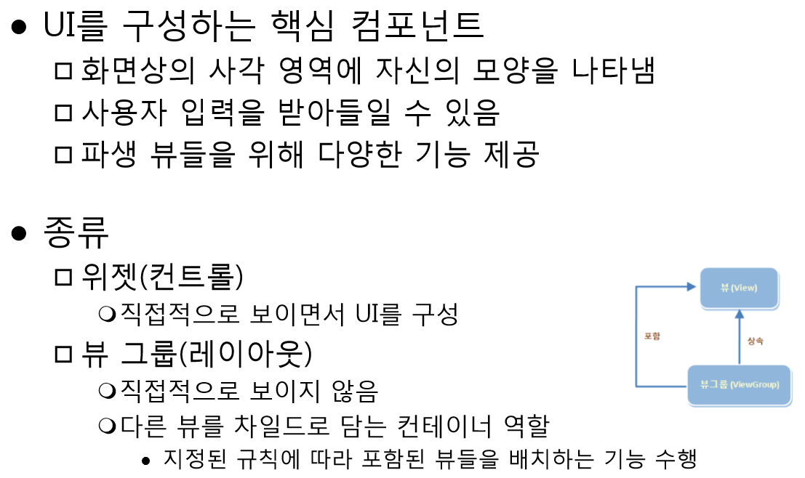
뷰 (View) 란
즉
뷰(View) = 위젯 + 레이아웃 !!

Slide 3
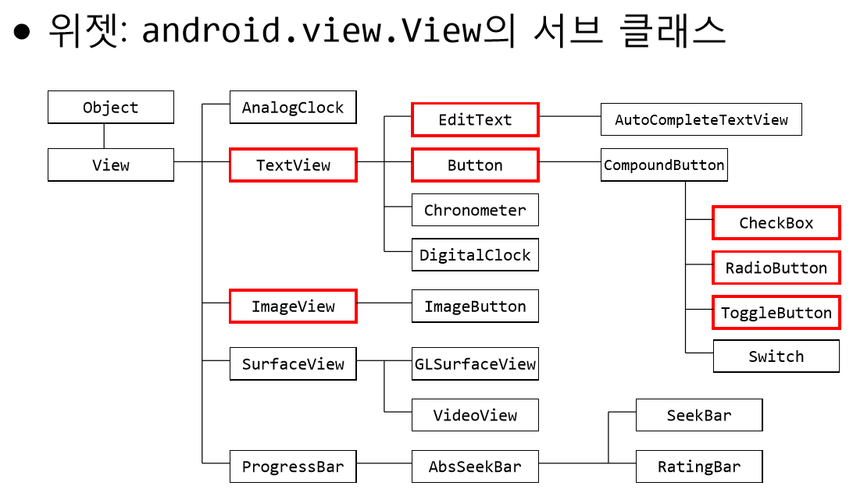
위젯(Widget) 이란
= 스윙 JTextField

Slide 4
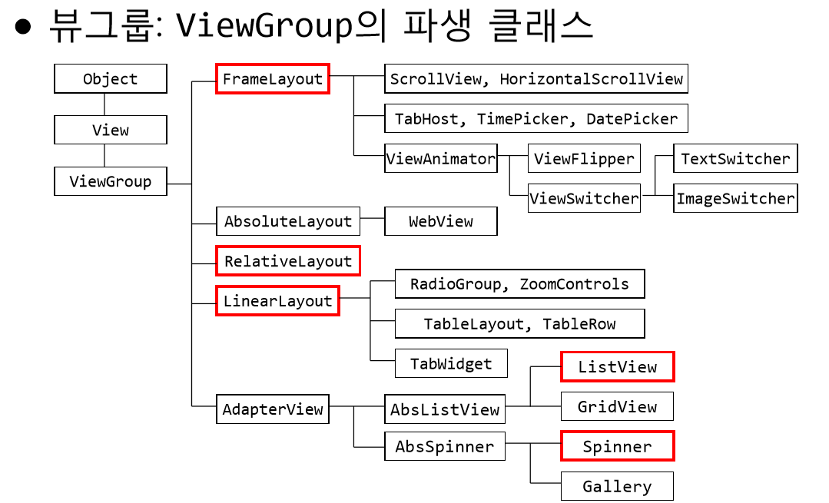
레이아웃 (Layout) 이란

Slide 5
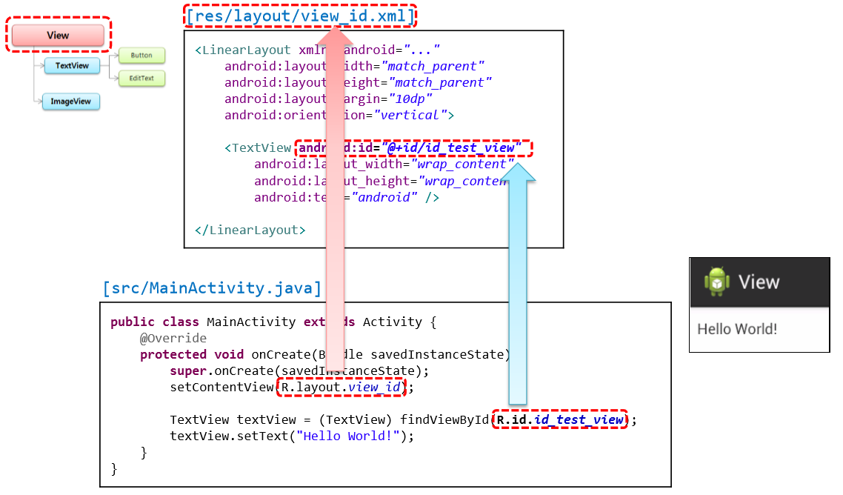
뷰 속성 (1) id로 뷰 조작하기.
1. Id지정하기.
@+id/id_text_view
@: id를 리소스(res)에 추가 (R.id에 추가됨)
id_text_view : id 식별자
Id 한 번 쓴 후에는 @id/로 호출
2. Java에서 findViewByID를 통해 R.id 에서 접근 얻어오기.
실습하기.

Slide 6
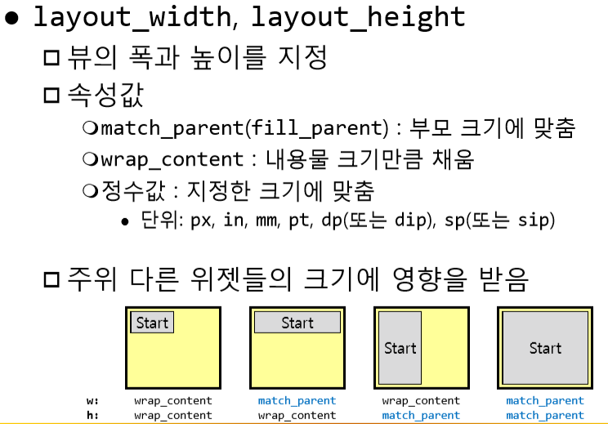
뷰 속성 (2) 뷰 폭과 높이 지정하기.
크기
width 30dp,
height 50dp
해보기 실습
단위 어느거 써도 ㄱㅊ 자기편한대로 ~
★ ★ ★ 즉 layout_이 붙으면 부모기준으로 ~ 라는 뜻. ★ ★ ★

Slide 7
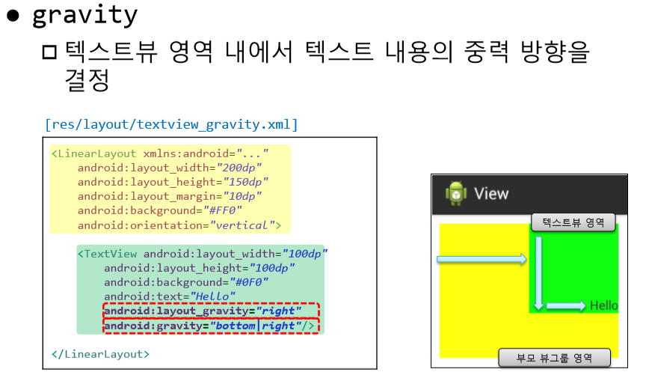
뷰 속성 (3) 텍스트 정렬 방향 정하기
android:Orientation =“vertical” / 수직의
android:Orientation = “horizontal” / 수평의
수직으로 나열 ~ / 수평으로 나열 ~

Slide 8
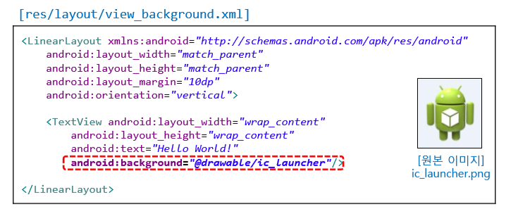
뷰 속성 (4) 배경 넣기
컬러는 #000000 = 검정색 / #FF0000 = 빨간색 / #50bcdf = 하늘색 / #00FF00 = 초록색

Slide 9
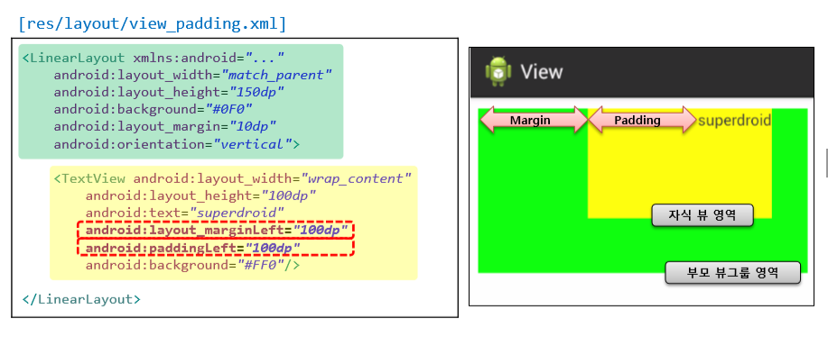
뷰 속성 (5) 여백 (padding, margin)

Slide 10
뷰 속성 (6) 기타
android:text="Name" // 글자 내용 android:textColor=“#FF0000“ // 글자색 android:textSize=“15dp“ // 글자크기 android:textStyle=“italic|bold“ // 글자 스타일 android:maxLines=“1“ // 최대 한줄 한줄이 넘어가면..표시

Slide 11
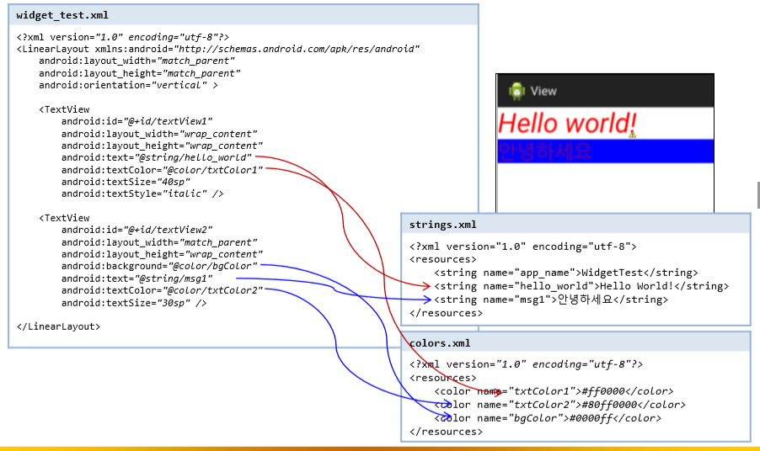
실습

Slide 12
뷰 종류 - EditText
사용자로부터 텍스트를 입력 받을 때 사용.
속성
- android:enabled="true“ -> 사용가능여부 - android:hint="아이디를 입력하세요“ -> 힌트 - android:inputType="phone”/ number / text / textPassword
-> 입력 타입

Slide 13
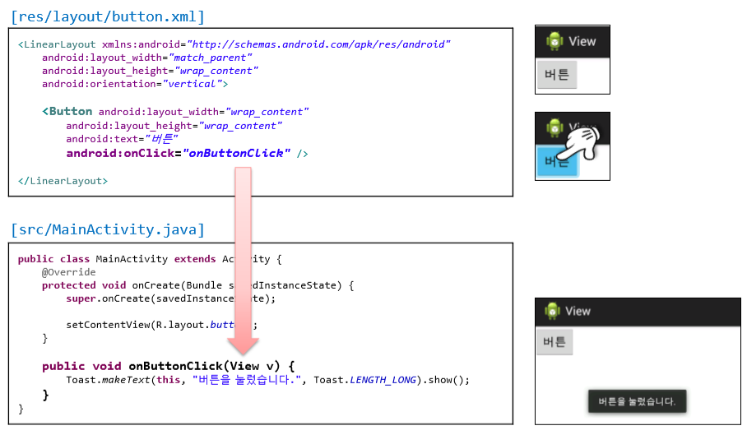
뷰 종류 – Button
Java에서 해당 함수 이름 작성
버튼에서 Android:onclick 속성 설정
// View v 라는 생성자는 꼭 가져야 함.
Toast.makeText( 액티비티, “출력할 내용“, 몇초동안 유지).show()
Toast.LENGTH_SHORT : 2초
Toast.LENGTH_LONG : 3.5초

Slide 14
뷰 종류 – ImageView
아이콘이나 이미지 파일을 출력하는 위젯.
속성
- android:src="@drawable/picture" - android:maxHeight=“150px“ // 이미지 최대세로크기 150px - android:maxWidth="150px“ // 이미지 최대 가로크기 150px - android:adjustViewBounds="true“ // 원래 이미지 크기로 사용할건지

Slide 15
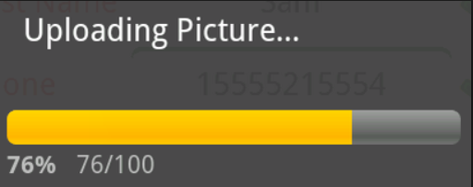
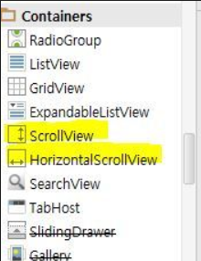
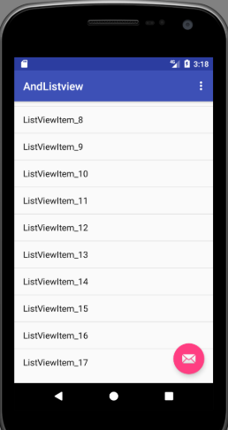
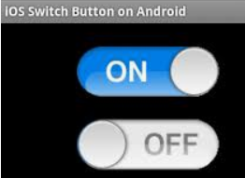
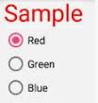
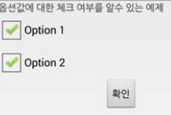
뷰 종류 - 기타
ProgressBar
ScrollView
Togglebutton
RadioButton
Checkbox
Listview

Slide 16
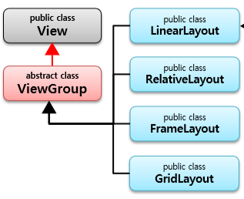
레이아웃
뷰 그룹을 부모로 가지며. 뷰를 배치하기 위한 컨테이너 객체.
종류
- LinearLayout
- FrameLayout
- RelativeLayout
- GridLayout

Slide 17
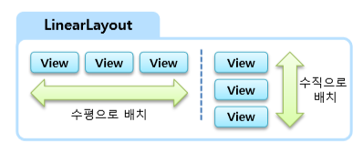
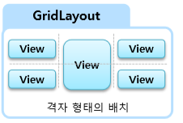
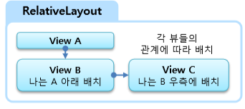
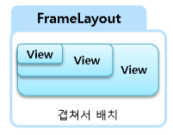
레이아웃 종류

Slide 18
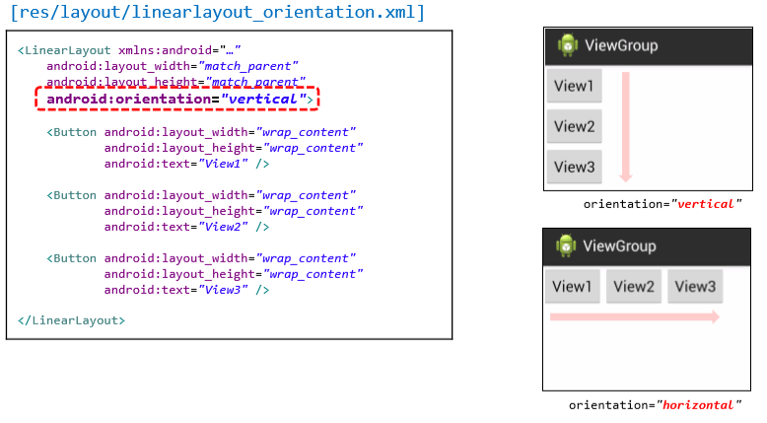
LinearLayout (1)
- 자식뷰들을 수평/수직 방향으로 순서대로 차곡차곡 배치

Slide 19
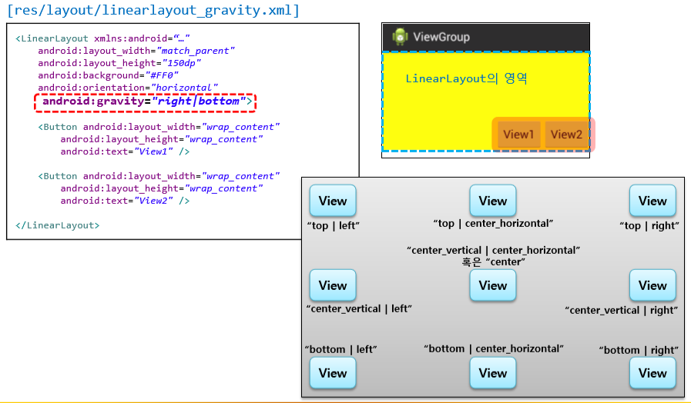
LinearLayout (2) - gravity

Slide 20
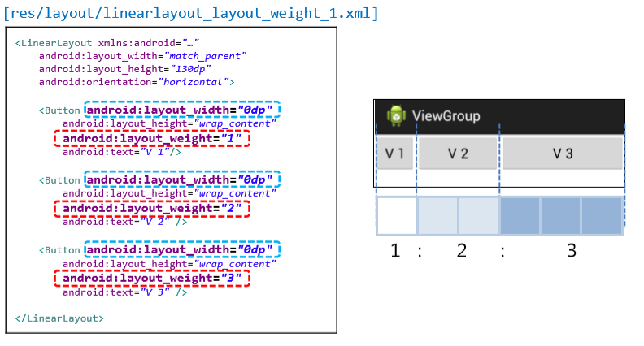
자식영역 분할 : layout_weight
화면에 여러 개를 고정된 값으로 놓자니 화면 크기에 따라 비율이 다르게 나옴.
보다 유연한 레이아웃을 위해서 사용.
0이면 자신의 고유한 크기로 영역 분할대상에서 제외
1이상이면 중요도가 0이 아닌 형제 뷰와 비율에 따라 부모 영역 배분 ( ** 단. 해당 방향의 크기 속성값은 0으로 지정)

Slide 21
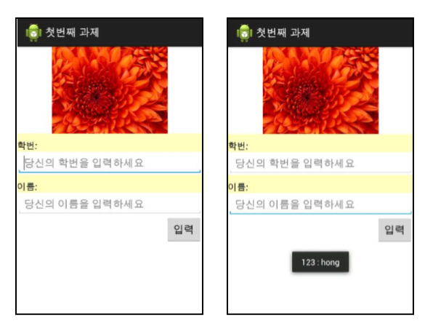

실습1 - 직접만들어보기

Slide 22
휴식

Slide 23
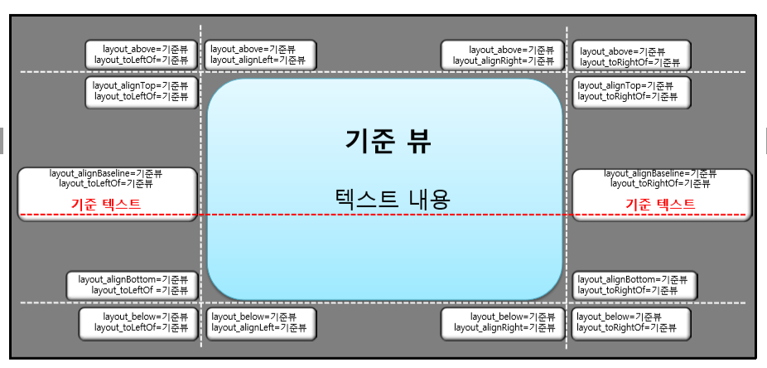
Relative Layout (상대적인 레이아웃) (1)
한 위젯과 부모와의 위치 관계를 상대적으로 제안함.
특정 뷰가 다른 뷰의 위치에 종속적일 때 기준이 되는 뷰를 먼저 정의 해야 함.
기준이 되는 위젯이 반드시 id를 지정 필요.

Slide 24
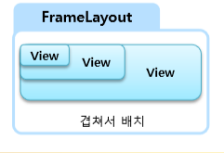
FrameLayout (프레임 레이아웃) (1)
자식뷰를 배치하는 특정 규칙없이 모든 자식뷰를 프레임 좌상담에 중첩 배치함 !

Slide 25
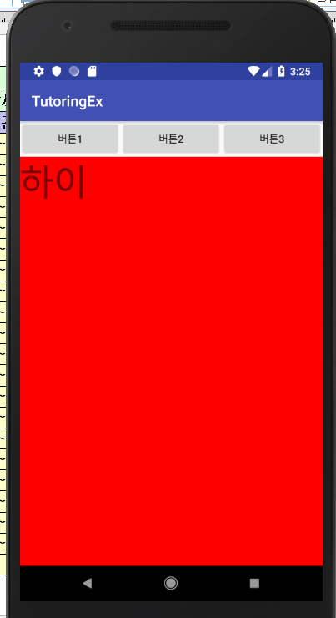
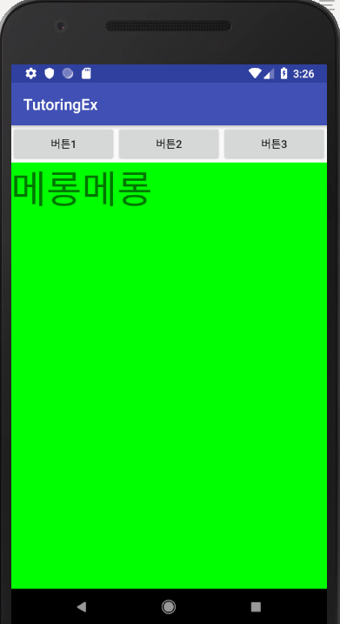
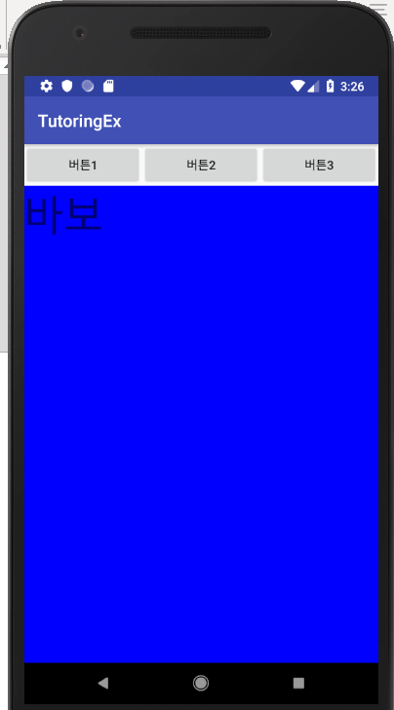
실습2 –

Slide 26
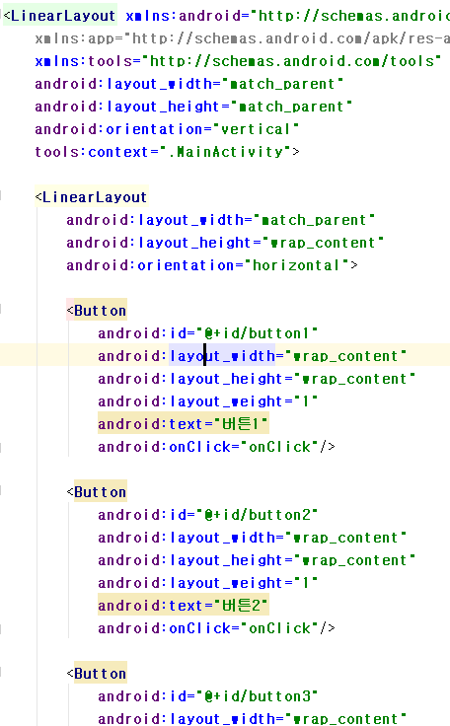
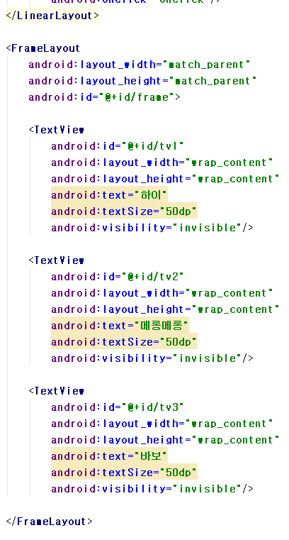
1. 전체 LinearLayout에 Linearlayout
2. LinearLayout밑에 FrameLayout

Slide 27
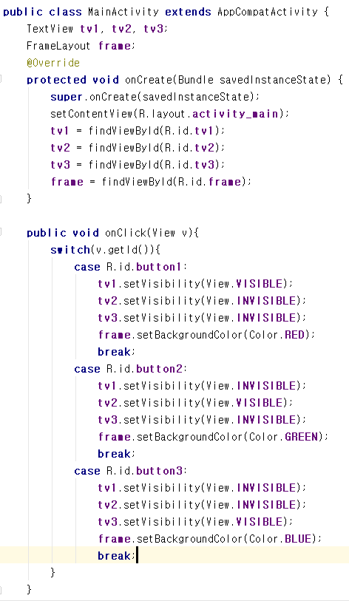
MainActivity.java 코드

Slide 28
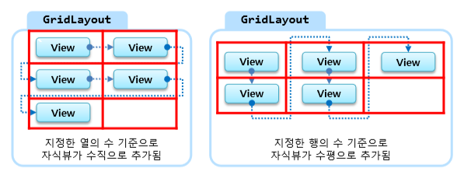
GridLayout (그리드 레이아웃) 속성 (1)
영역을 격자 모양으로 나누어 자식뷰를 배치 (표형태)

Slide 29
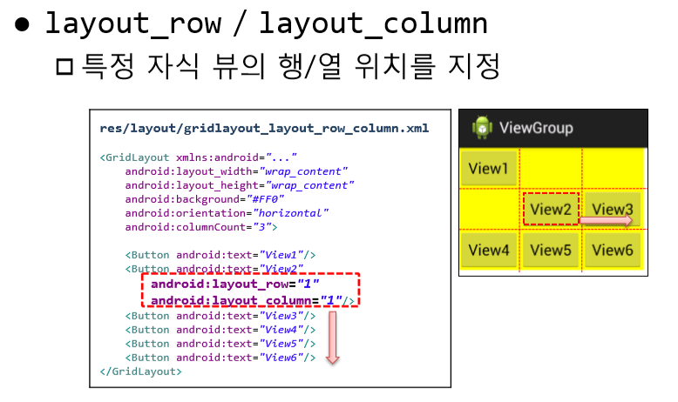
GridLayout (그리드 레이아웃) 속성 (2)
원하는 곳에 넣는 경우!

Slide 30
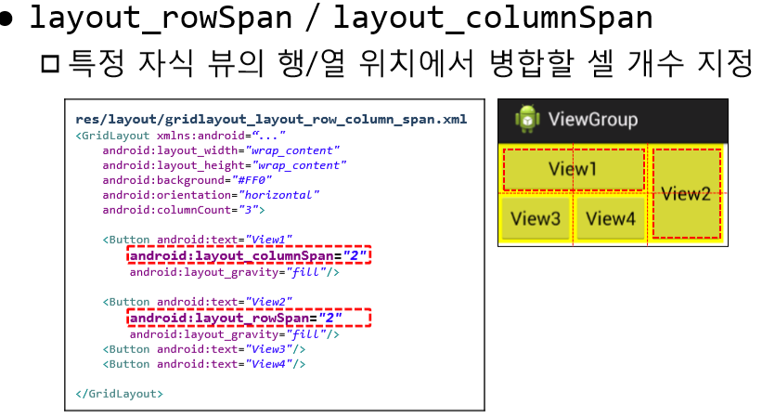
GridLayout (그리드 레이아웃) 속성 (3)
셀 합치는 경우 !

Slide 31
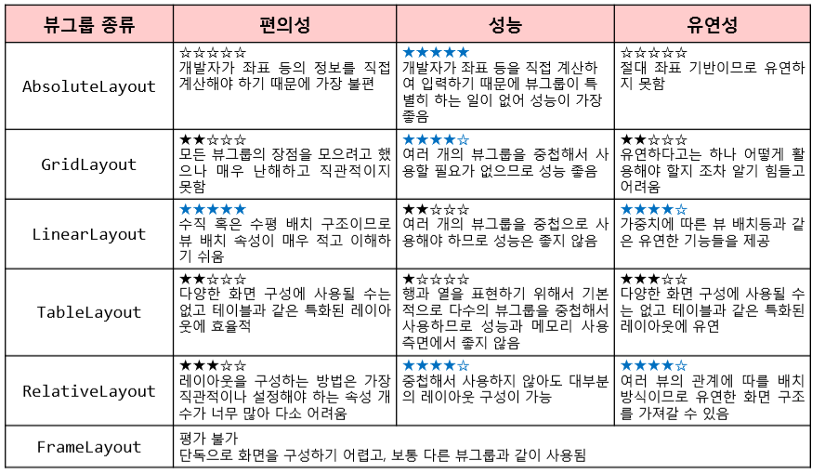
최종 정리 - 레이아웃 비교
이것들 외에도 수많은 레이아웃들이 있음 !
상황에 맞는 레이아웃을 적절히 사용하면 화면 구성이 좀더 쉬워짐 !!!
물론 다 외울필요는 없음.
어떻게든 들어가니까.

